Slide 1
SEL0393
Laboratório de Instrumentação Eletrônica I

Slide 2
Referências Bibliográficas
Ementa
Infraestrutura de Ensino - SEL0393
Instrumentação Virtual
Infraestrutura de Ensino do SEL
Avaliação
Ambiente de Aulas
Expressão Escrita e Comunicação Oral

Slide 3
Referências Bibliográficas

Slide 4
SEL313 – Circuitos Eletrônicos I
Prof. José Marcos Alves
Amplificadores Operacionais
SEL315 – Circuitos Eletrônicos III
Apostilas - Prof. Paulo Roberto Veronese
Amplificadores Operacionais

Slide 5
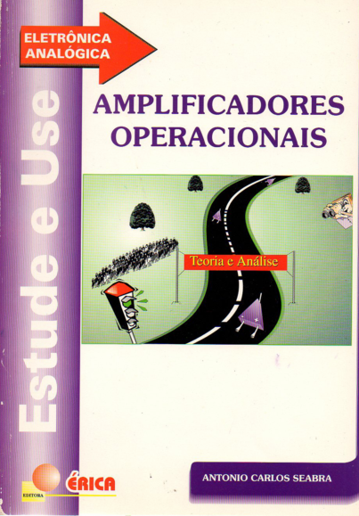
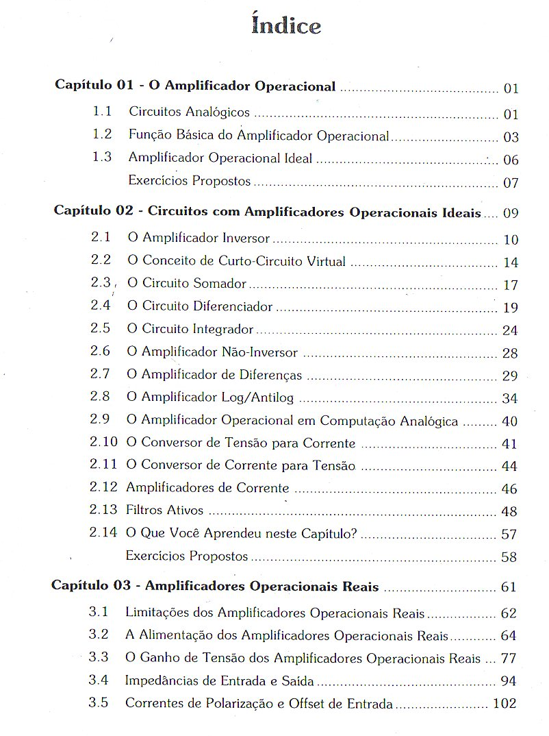
Índice

Slide 6
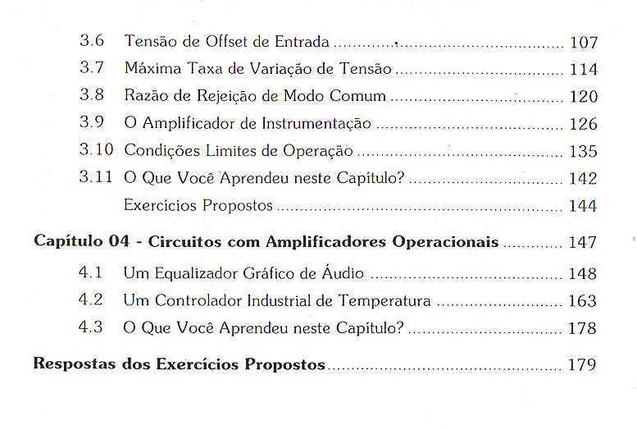
Índice

Slide 7
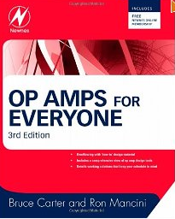
OP AMPs for Everyone Newnes, 2009

Slide 8
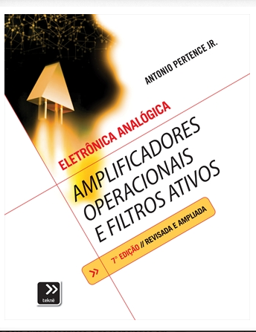
Amplificadores Operacionais e Filtros Ativos Artmed Editora, 7ª edição, 2012

Slide 9
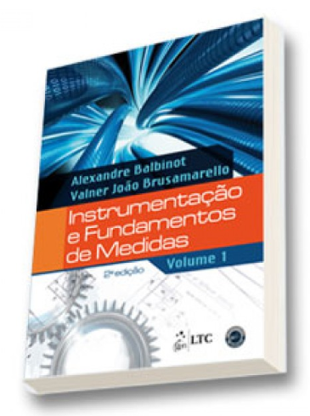
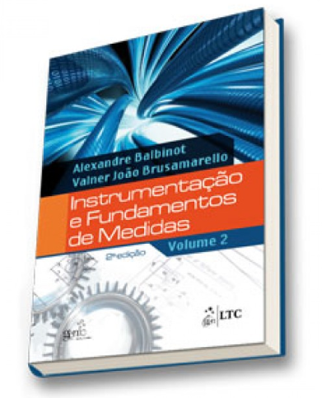
Balbinot A, Brusamarello VJ – Instrumentação e Fundamentos de Medida, Vols 1 e 2, Editora LTC, 2010.

Slide 10
Ementa

Slide 11
Amplificadores Básicos com Amp Op
Signal Conditioning
Filtros Ativos
Osciladores de Relaxação
Osciladores Harmônicos
Retificadores com Amp Op
Reguladores de Tensão

Slide 12
Infraestrutura de Ensino
(SEL0393)

Slide 13
Kits Didáticos para Instrumentação
(Dream Catcher)

Slide 15
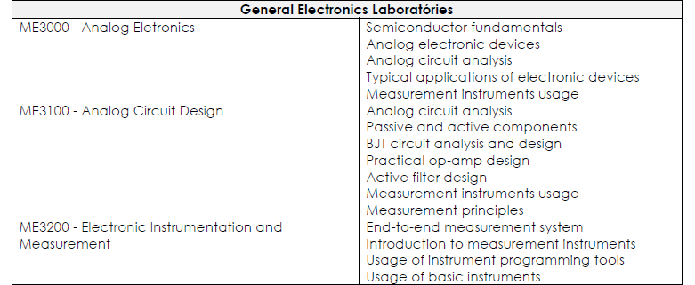

Slide 16
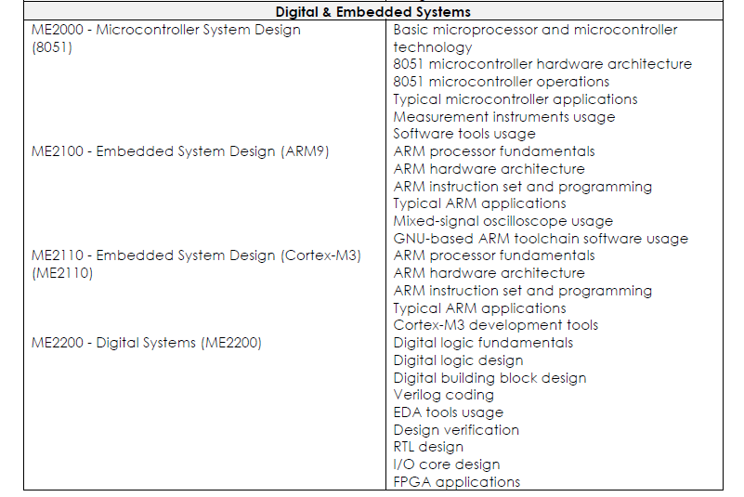

Slide 18
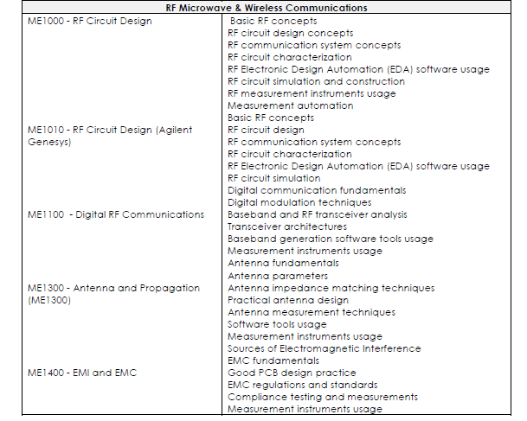

Slide 19
ME3200 – Analog Electronic Courseware

Slide 20
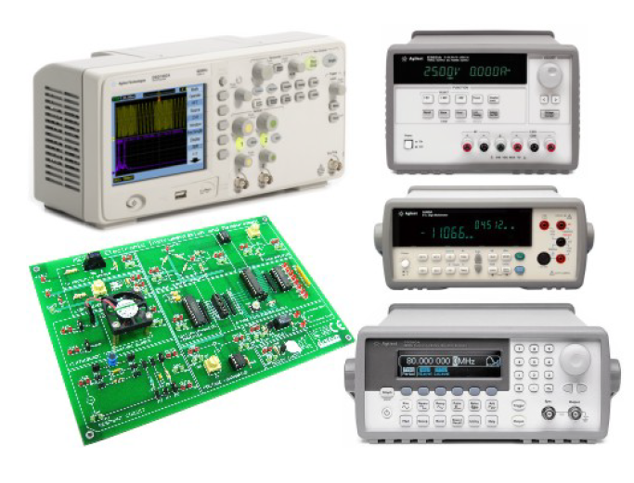

Slide 21
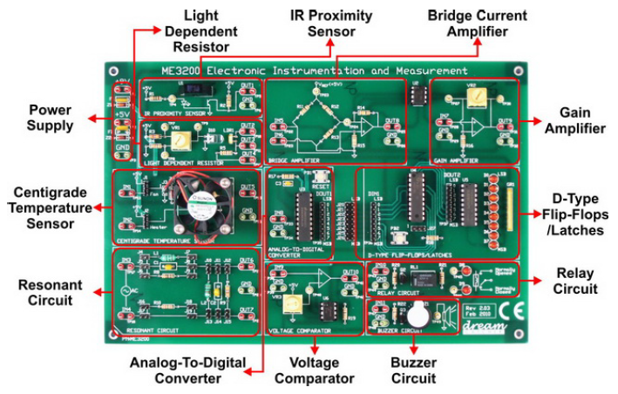

Slide 22
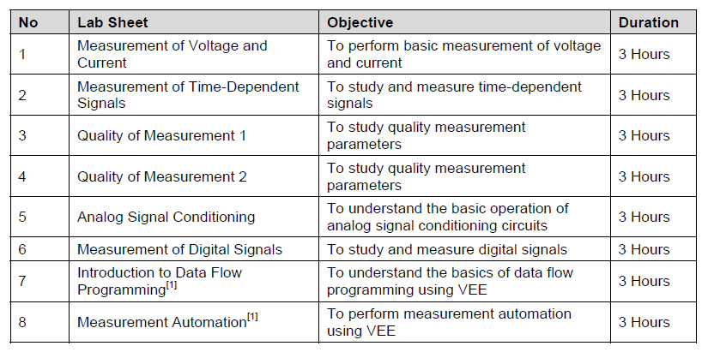

Slide 23
ME3000 – Analog Electronic Courseware

Slide 24
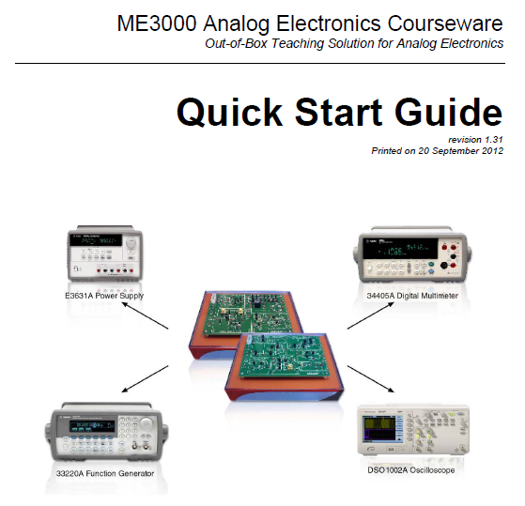

Slide 25
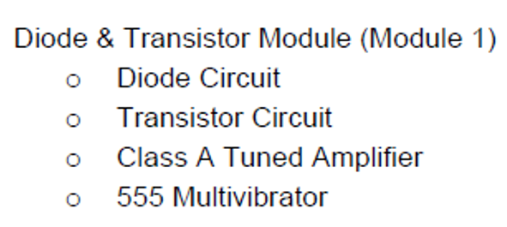
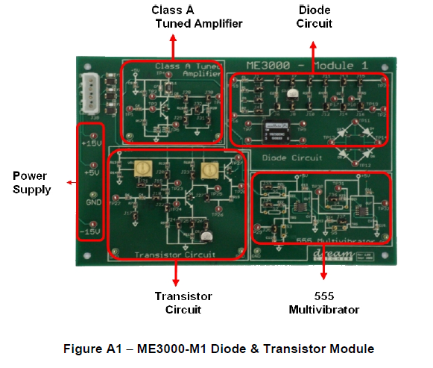

Slide 26
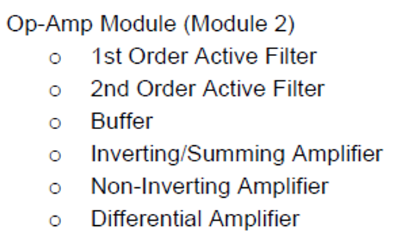
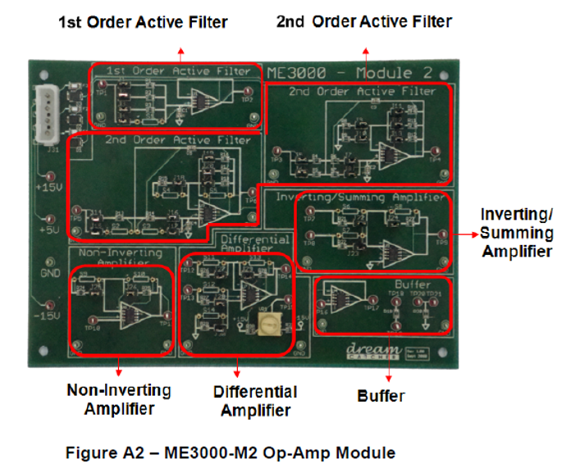

Slide 27
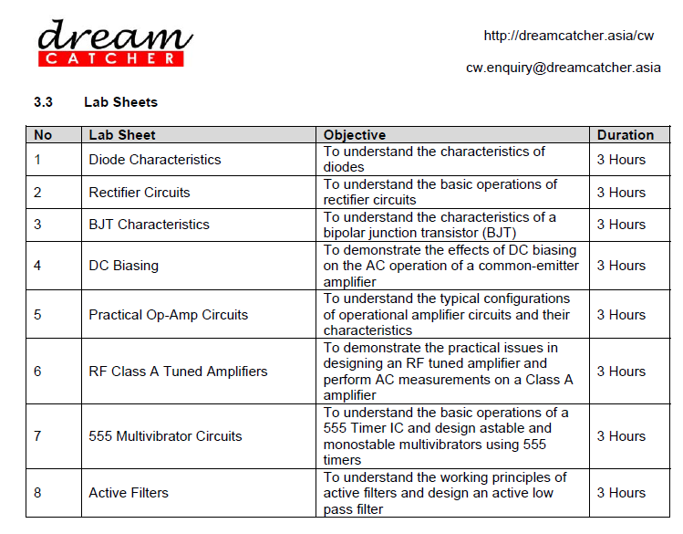

Slide 28
ME3100 – Analog Electronic Courseware

Slide 30
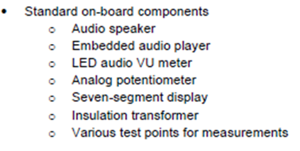
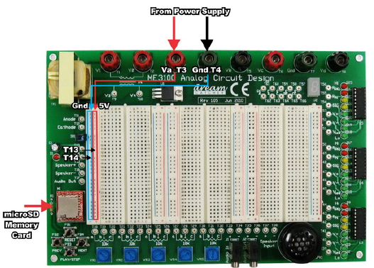

Slide 31
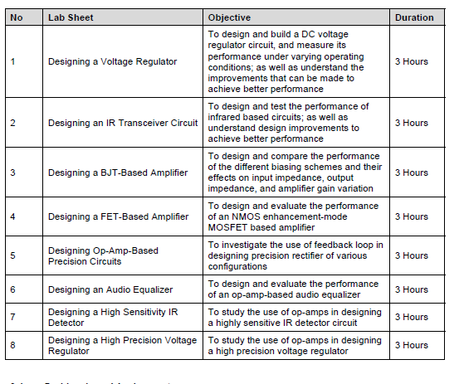

Slide 32
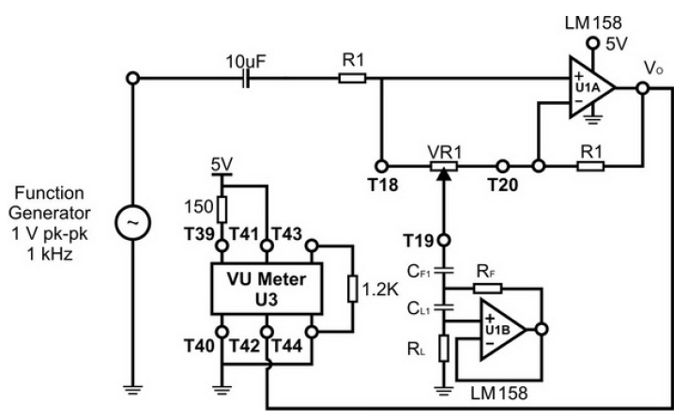
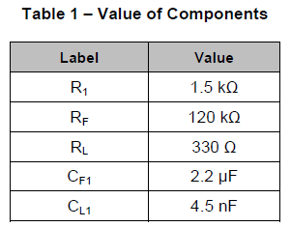

Slide 33
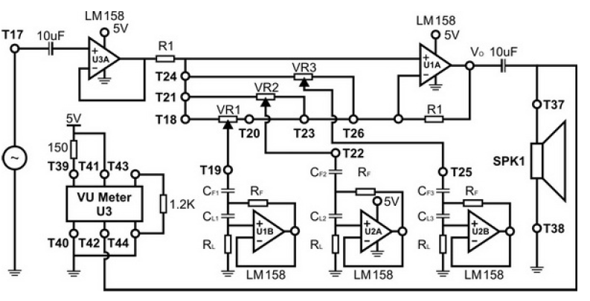
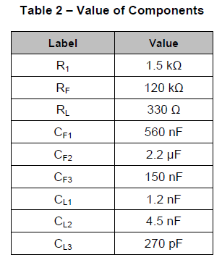

Slide 34
Kits Didáticos para Instrumentação
(EESC – SEM)

Slide 35
Instrumentação
Virtual

Slide 36
Instrumentação Virtual

Slide 37
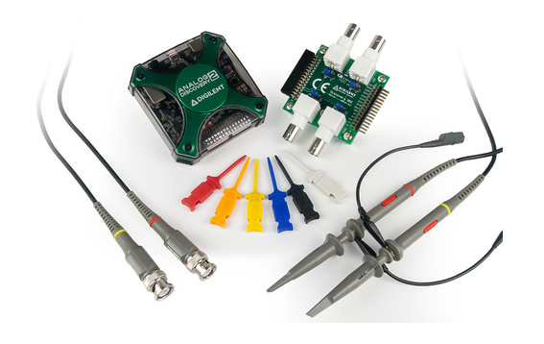
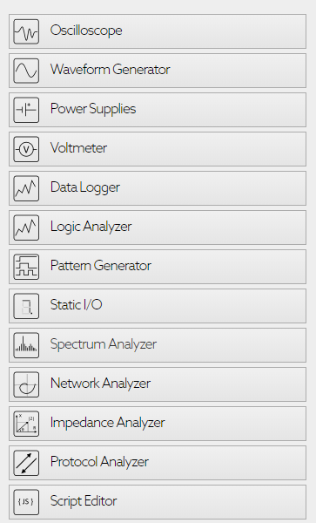
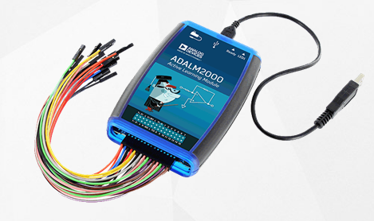
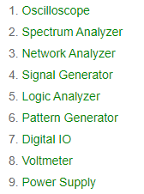
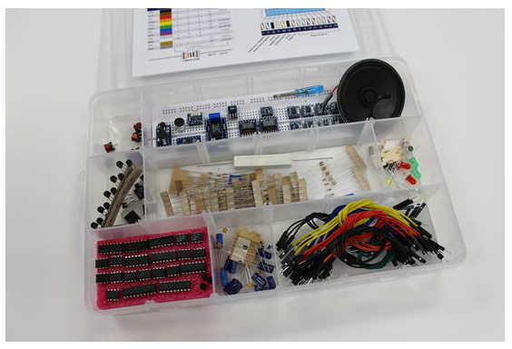
Instrumentação Virtual

Slide 38
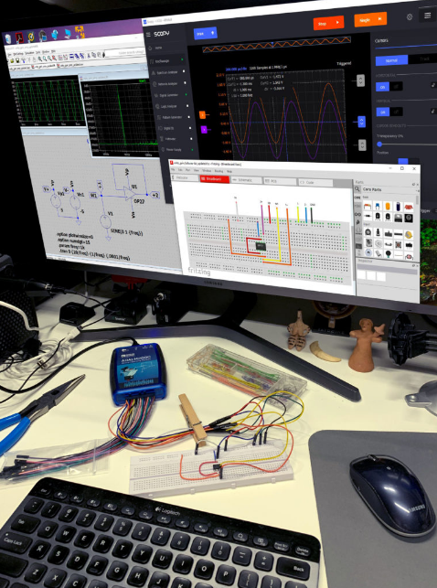
Simulação de um Osciloscópio no ADALM2000 | Software Scopy
(Analog Devices | USA)

Slide 39
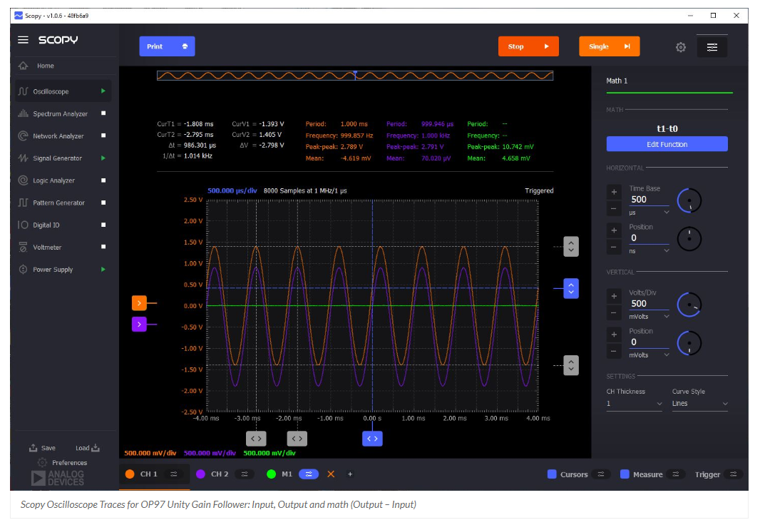
Osciloscópio Virtual
(ADALM2000)

Slide 40
Simulação de Protoboard (Fritzing)

Slide 41
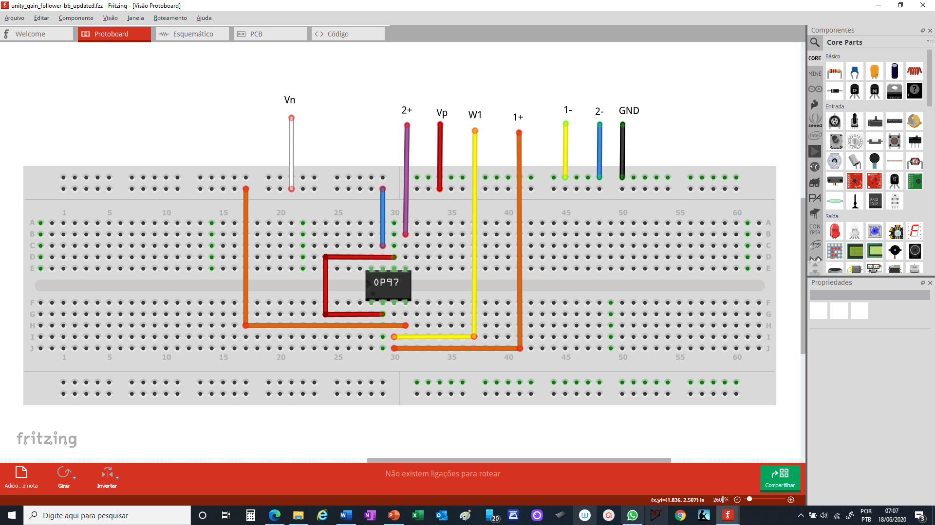
conexões com a instrumentação virtual
Fritizing

Slide 42
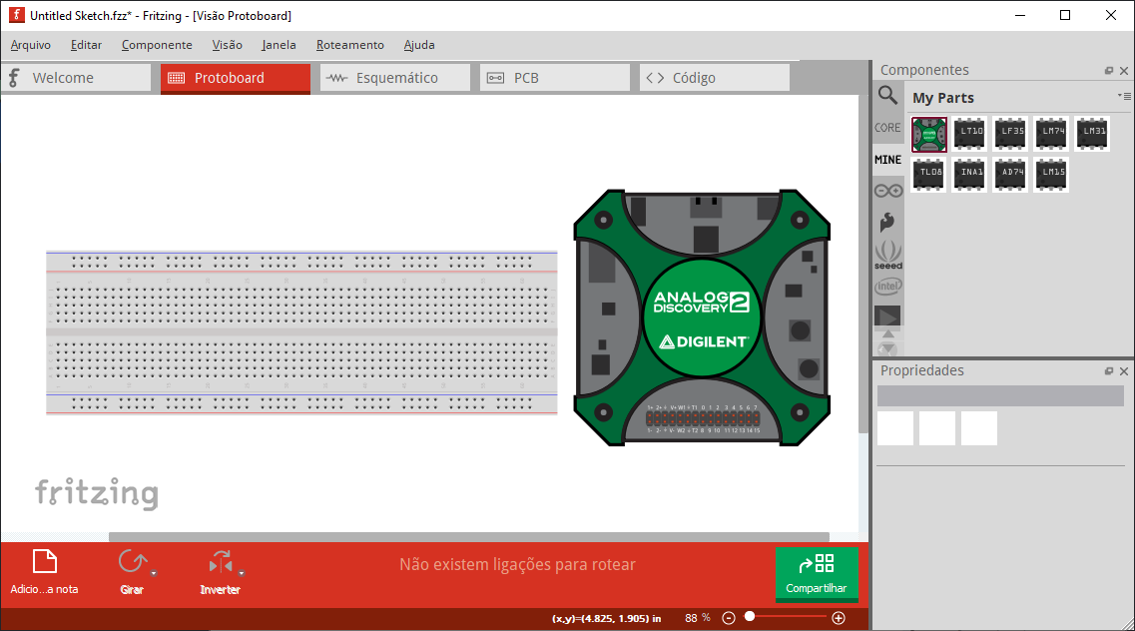

Slide 43
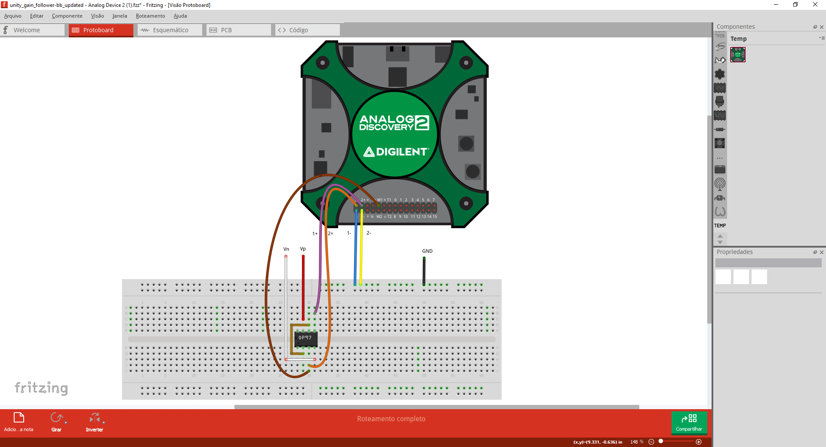

Slide 44
Simulação de Circuitos (LTSpice)

Slide 45
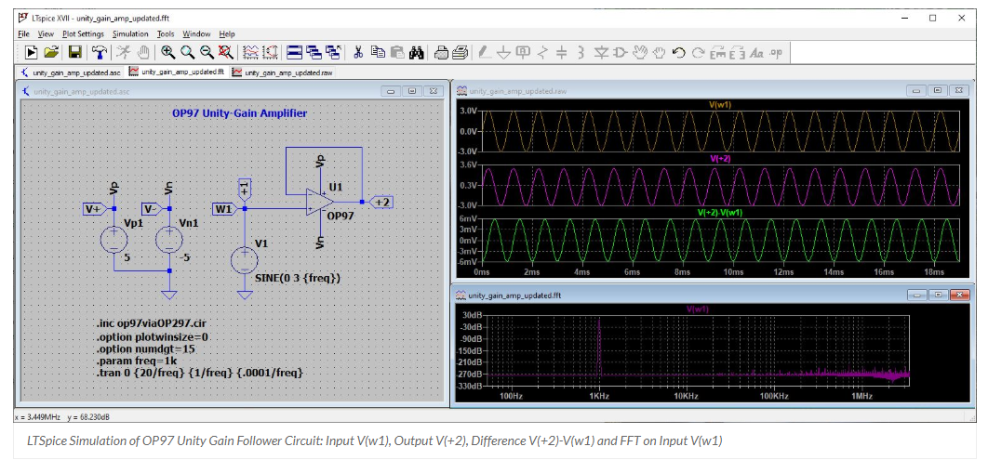
LTSpice
(Simulator Circuit)

Slide 46
Simulação de Circuitos (LTSpice)
Simulação de um Osciloscópio no ADALM2000 | Software Scopy
(Analog Devices | USA)
Simulação de Protoboard (Fritzing)
ADALM2000

Slide 47
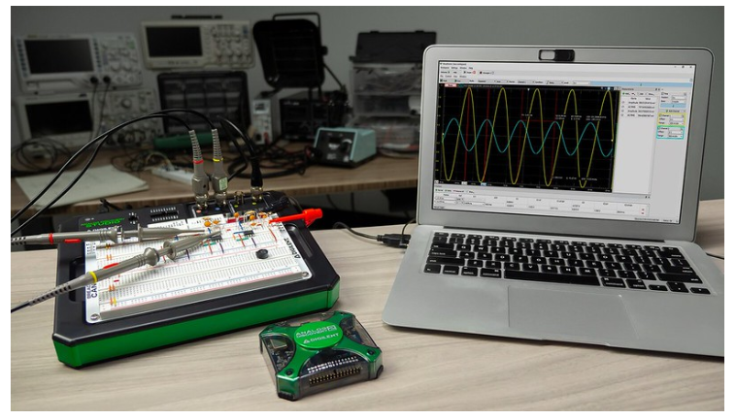
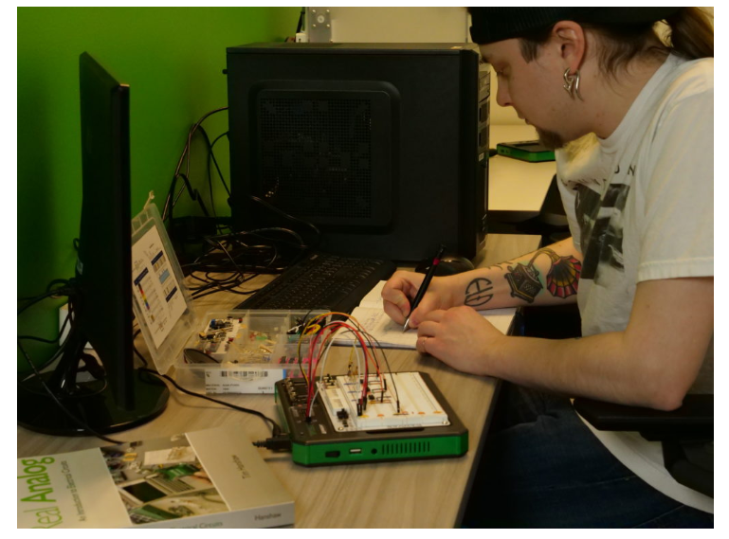
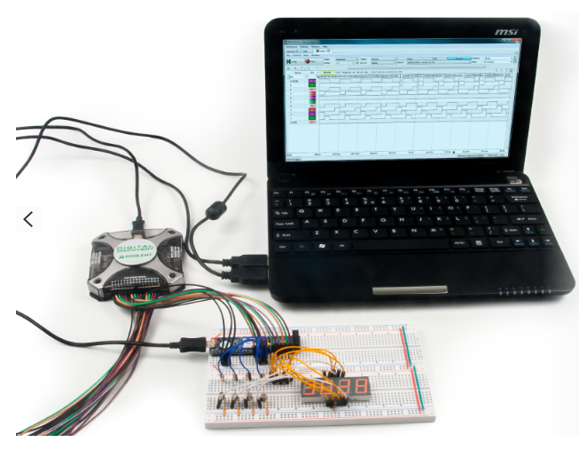

Slide 48
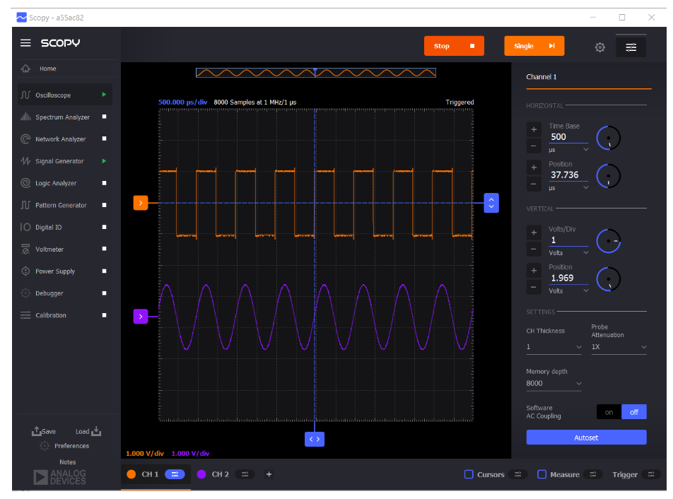
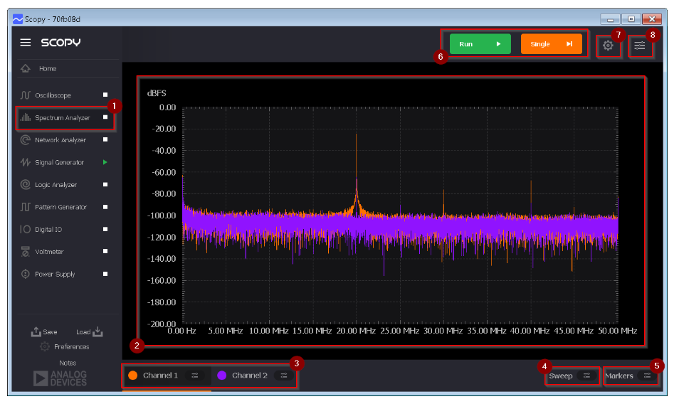
Osciloscope
Spectrum Analyzer

Slide 49
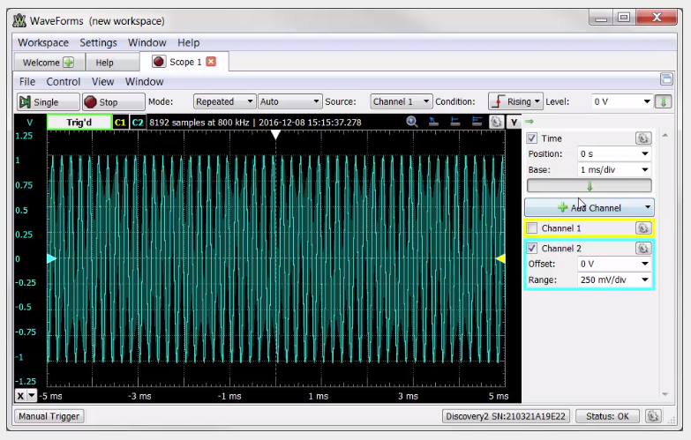
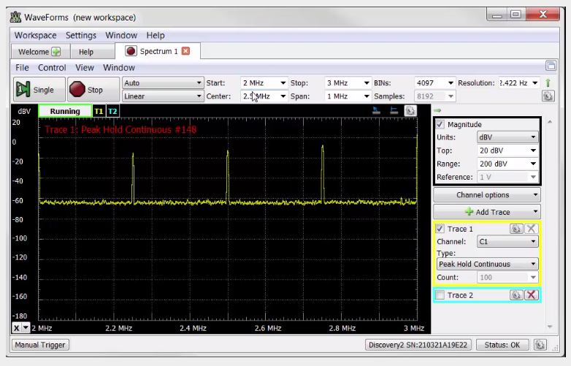
Osciloscope
Spectrum Analyzer

Slide 50
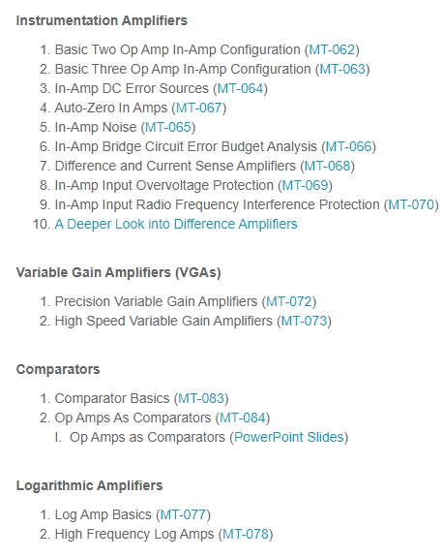
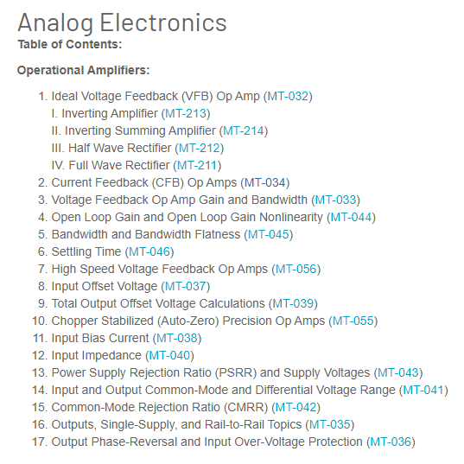
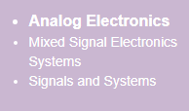

Slide 51
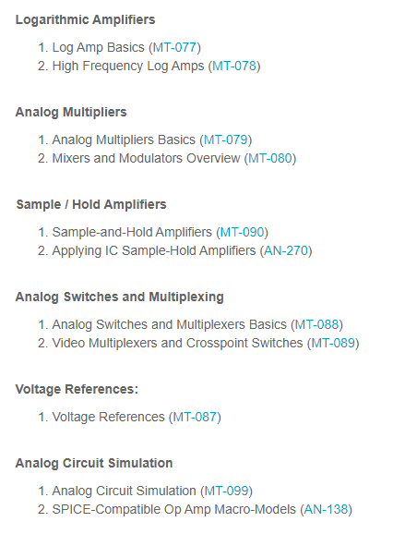

Slide 52
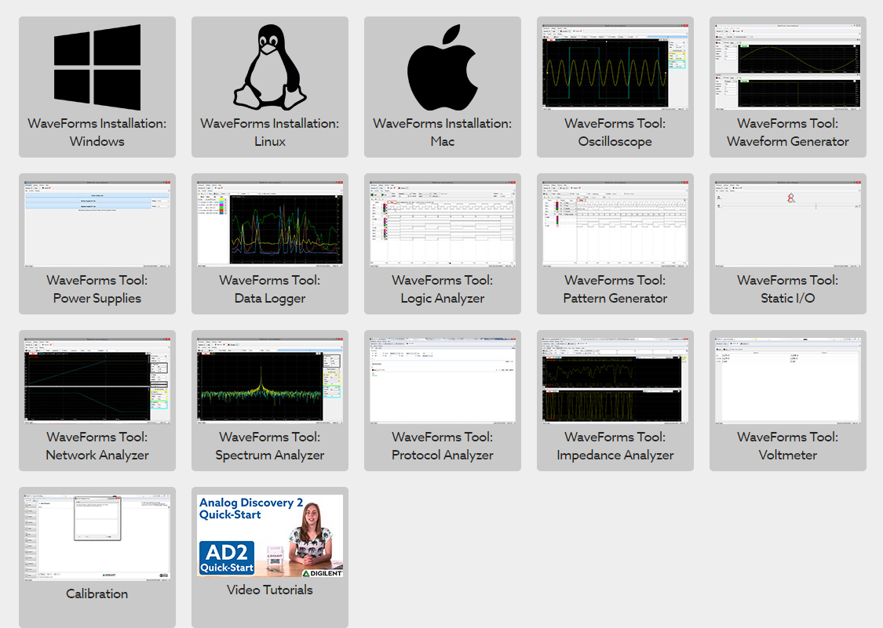

Slide 53
Infraestrutura de Ensino (SEL)

Slide 54
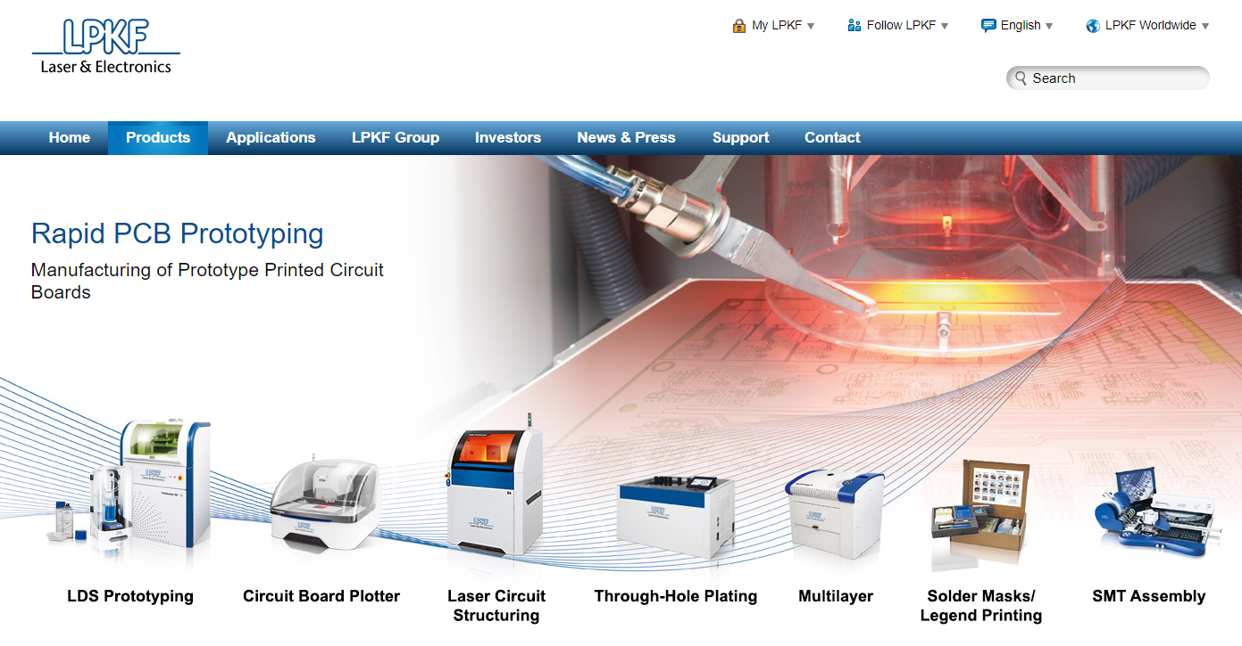

Slide 55
Sistema de Prototipagem de PCB
(LPKF – Alemanha)

Slide 59
LA-SEL
(Nov/16

Slide 60
LA-SEL

Slide 61
LA-SEL

Slide 62
LA-SEL

Slide 63
LA-SEL

Slide 64
LA-SEL

Slide 65
LA-SEL

Slide 66
1º Acesso
(Nov/16)
LA-SEL

Slide 67
Avaliação

Slide 69
Ambiente das Aulas

Slide 70
https://edisciplinas.usp.br/acessar/

Slide 71
Uso de Dashboards em Disciplinas de Graduação

Slide 72
Dashboard da disciplina PSI3322 - Eletrônica II da EP-USP

Slide 73
Tela inicial da versão do DashGen (Projeto PEEG 2021 – 2022)

Slide 74
Exemplo de dashboard de uma playlist de vídeos do YouTube

Slide 75
Exemplo de dashboard de um vídeo com capítulos do YouTube

Slide 76
Expressão Escrita e Comunicação Oral

Slide 78
Expressão Escrita Relatórios de Laboratórios

